Slide 1
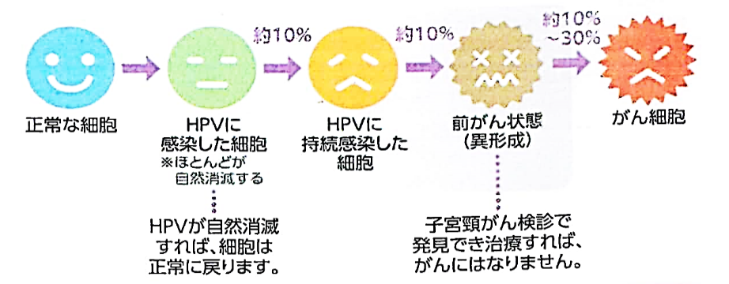
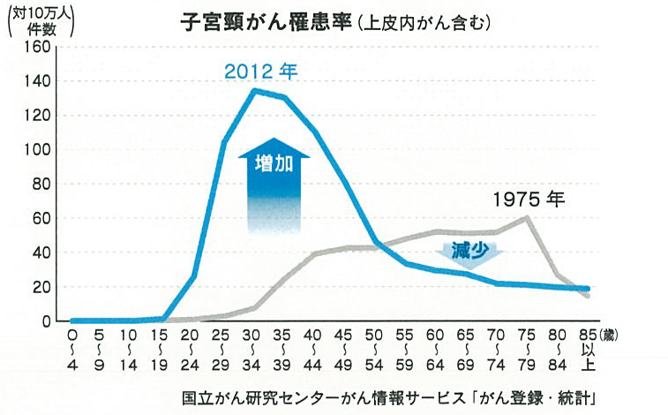

若い人に増えてます！
～がんにならないために～
子宮頸がんを知って予防しましょう
早期で発見できれば子宮を残して90％以上治癒します
★子宮頸がんは 子宮の入り口の「子宮頚部」に発生するがんで、発がん性ヒトパピローマウイルス（HPV)の感染が原因であることが解明されています。
HPV感染から5～10年かけて、一部ががんへと移行します。
HPVは日本女性の80%以上が一生に一度は感染する非常にありふれたウイルスです。ほとんどは一過性で免疫力により自然に消失しますが、まれに持続感染することがあり、子宮頸がんへの危険性が高まります。
このほか、喫煙も子宮頸がんのリスク要因です。
20～30歳代の女性がもっともかかりやすいがんです
子宮頸がん検査は効果が証明されています。
子宮頸がんは初期にはほとんど自覚症状がありません。
検診によって早期発見が容易で完治が可能ながんといわれています。定期的な検診を受けることを心がけましょう。
コクヨ健康保険組合では２０歳以上の被保険者（社員）に子宮頸がん検診補助を実施しています。
詳しくは健保ホームページをご覧ください。
早期発見
早期治療！！

